Slide 1
CHÀO MỪNG CÁC EM
ĐẾN VỚI TIẾT HỌC HÔM NAY!

Slide 2


Các em đã được học về những hình có trục đối xứng, hình có tâm đối xứng. Liệu vẽ những hình đó bằng phần mềm GeoGebra như thế nào? Chúng ta cùng thực hành nhé!

Slide 3
VẼ HÌNH ĐƠN GIẢN
VỚI PHẦN MỀM GEOGEBRA

Slide 4
NỘI DUNG BÀI HỌC
Vẽ hình thoi
Vẽ hình tự do
1
3
Vẽ hình lục giác đều
Một số tính năng hỗ trợ
2
4

Slide 5
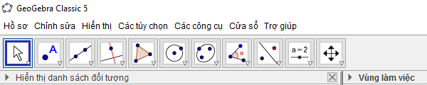

Khởi động phần mềm GeoGebra. Trên giao diện của phần mềm GeoGebra, các bảng chọn, công cụ được hiển thị bằng Tiếng Việt như sau:

Slide 6

Hoạt động 1: Vẽ hình thoi
Em đã biết vẽ hình thoi bằng cách vẽ đường tròn và đường thẳng song song nhưng nếu sử dụng tính đối xứng thì có nhanh hơn không nhỉ?

Slide 7
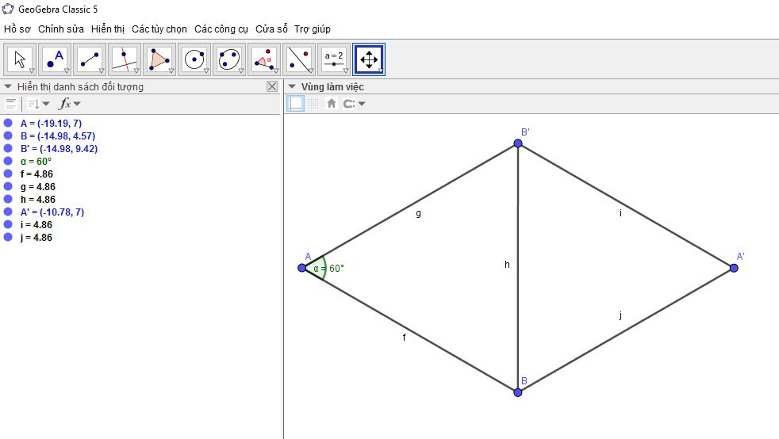




Bước 1: Vẽ tam giác đều ABB’
Bước 2: Vẽ điểm A’ đối xứng với A qua BB’ như sau:
Chọn nhóm công cụ Đối xứng
$$→$$
$$→$$
Chọn
$$→$$
Chọn đoạn thẳng BB’
Chọn điểm A
Bước 3: Vẽ các đoạn thẳng A’B và A’B’
Kết quả: Ta được hình thoi ABA’B’ có trục đối xứng là BB’

Slide 8

Hoạt động 2: Vẽ hình lục giác đều
Bước 1: Vẽ tam giác đều ABB’.
Bước 2: Vẽ điểm đối xứng A’ của A qua B’ như sau:
Chọn nhóm công cụ Đối xứng -> Chọn -> Chọn điểm cần lấy đối xứng (điểm A) -> Chọn tâm đối xứng (điểm B’).
Bước 3: Vẽ điểm B’₁ đối xứng của B qua B’
Bước 4: Vẽ điểm B’₂ đối xứng của B qua đường thẳng AB’.

Slide 9
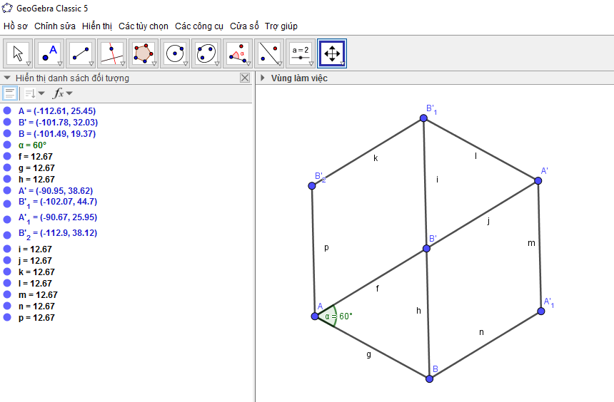
Bước 5: Vẽ điểm A’₁ đối xứng của A qua đường thẳng BB’.
Bước 6: Vẽ các đoạn thẳng BA’₁, A’₁ A’, A’B’₁, B’₁ B’₂, B’₂ A.
Kết quả: Ta được hình lục giác đều.
Hình T.7

Slide 10


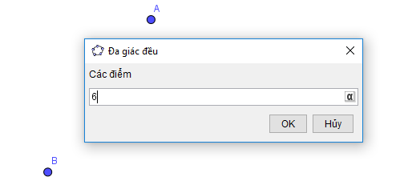
Chú ý:
Có thể vẽ tam giác đều và lục giác đều rất nhanh như sau:
Chọn nhóm công cụ Đa giác -> Chọn -> Chọn hai điểm -> Nhập số đỉnh.

Slide 11

Cùng suy luận
Hình lục giác đều có tâm đối xứng không?
Hình lục giác đều có mấy trục đối xứng? Em hãy vẽ tất cả các trục đối xứng đó.

Slide 12
Hoạt động 3: Vẽ hình tự do
😉
Thực hành
Em hãy vẽ một hình có trục đối xứng theo mẫu sau hoặc một mẫu tùy ý.

Slide 13
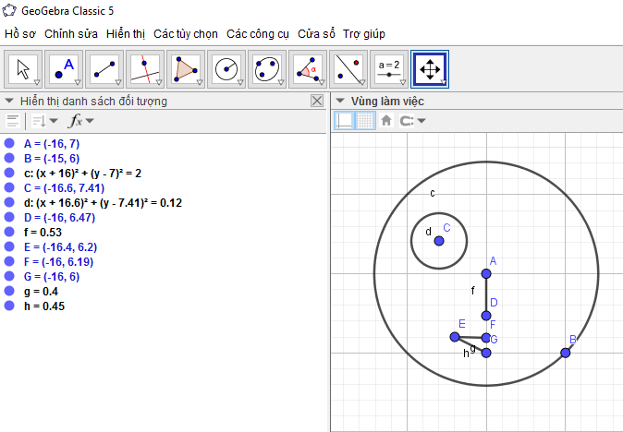
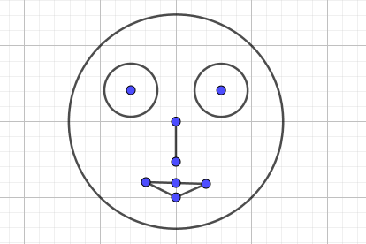
Bước 1: Em hãy vẽ Hình T.8a vào Vùng làm việc của GeoGebra.
Bước 2: Em hãy dùng công cụ biến hình để bức vẽ là hình có trục đối xứng.
Chú ý: Ẩn các đối tượng không cần thiết của hình vẽ.
Hình T.8a
Hình T.8b

Slide 14
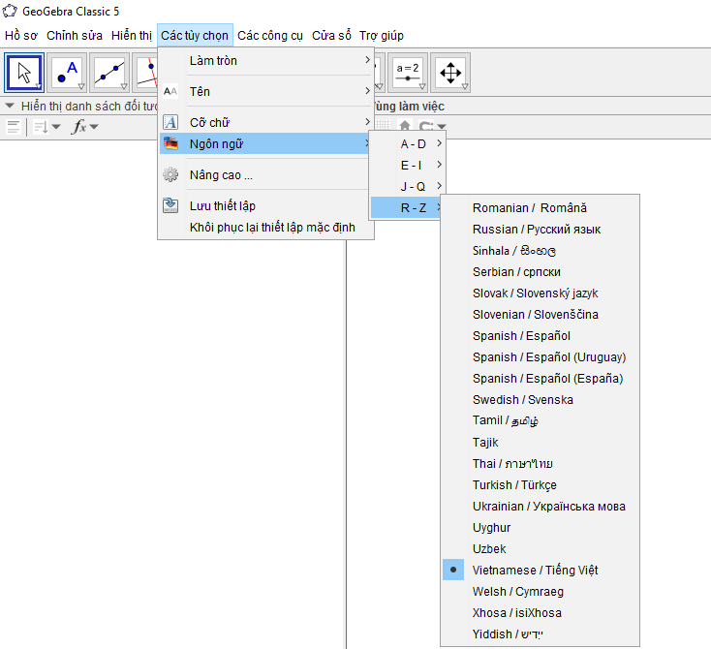
Một số tính năng hỗ trợ
1. Hiển thị giao diện Tiếng Việt
Mở bảng chọn Các tùy chọn -> Ngôn ngữ rồi chọn Tiếng Việt.

Slide 15
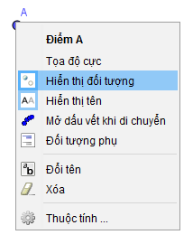
2. Ẩn/ hiện đối tượng
Nháy nút phải chuột lên đối tượng -> Chọn
Kết quả: Đối tượng đó được ẩn (không còn hiển thị ở Vùng làm việc nữa).

Slide 16
3. Xóa đối tượng
Cách 1. Nháy chọn đối tượng rồi nhấn phím Delete.
Cách 2. Nháy nút phải chuột lên đối tượng đó rồi chọn
4. Đổi tên đối tượng
Nháy chọn đối tượng rồi nháy nút phải chuột và chọn
5. Ẩn/hiện hệ trục độ và lưới ô vuông ở vùng làm việc
Chọn Vùng làm việc rồi nháy chuột vào các biểu tượng tương ứng để ẩn/hiện lưới hoặc hệ trục tọa độ (Hình H.T.11)

Slide 17
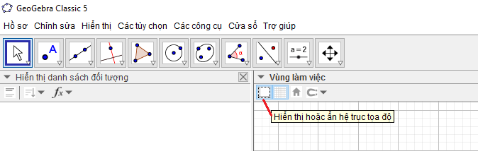
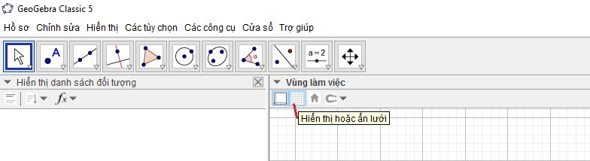
Hình T.11

Slide 18
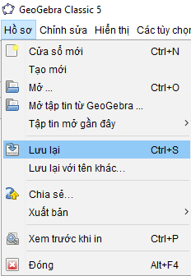
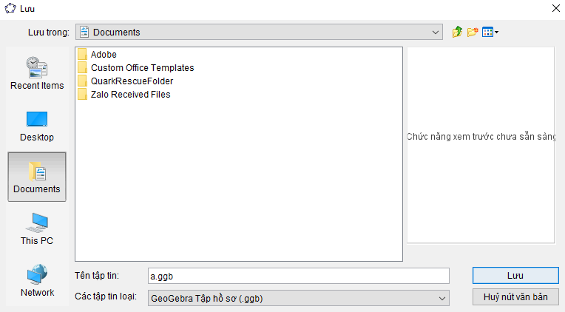
6. Lưu lại kết quả
Để lưu lại hình đã vẽ thành tệp, ta chọn Hồ sơ -> Lưu lại -> Chọn vị trí lưu tệp và đặt tên tệp (H.T.12). Tệp được tạo có phần mở rộng là ggb.
Hình T.12

Slide 19
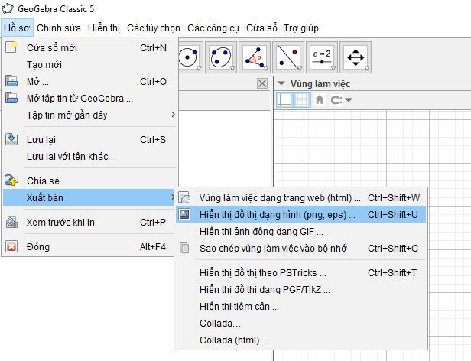
Chúng ta cũng có thể xuất hình đã vẽ thành một tệp như sau:
Chọn Hồ sơ -> Xuất bản -> Hiển thị đồ thị dạng hình (png, eps, ...).
Tệp được tạo ngầm định có phần mở rộng là png.

Slide 20

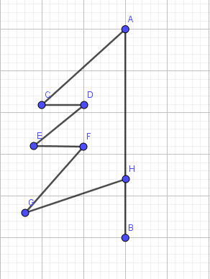
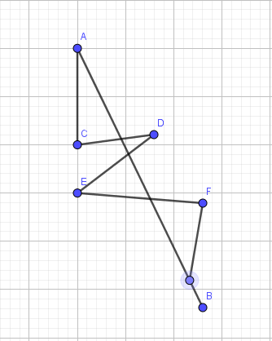
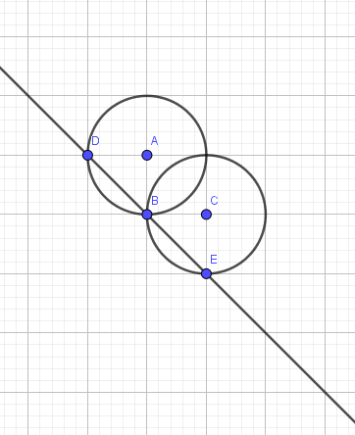
LUYỆN TẬP - VẬN DỤNG
Em hãy vẽ những sau bằng phần mềm GeoGebra, sau đó dùng công cụ Đối xứng để được hình có trục đối xứng.

Slide 21
HƯỚNG DẪN VỀ NHÀ
Thực hành luyện tập thực hiện các thao tác vẽ hình đã học.
1
2
Chuẩn bị bài sau Bài tập ôn tập cuối năm.

Slide 22
CẢM ƠN CÁC EM
ĐÃ LẮNG NGHE BÀI GIẢNG!
Tài liệu được chia sẻ bởi Website VnTeach.Com
https://www.vnteach.com
Một sản phẩm của cộng đồng facebook Thư Viện VnTeach.Com
https://www.facebook.com/groups/vnteach/
https://www.facebook.com/groups/thuvienvnteach/

